Slide 1
MÂY VÀ SÓNG

Slide 2
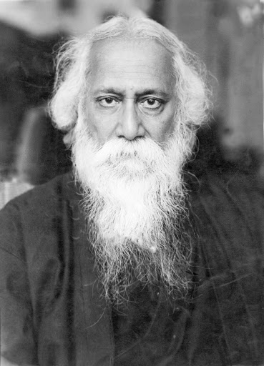
Ra-bin-đra-nát Ta-go
(1861 – 1941)
Sinh ra trong 1 gia đình quý tộc, trí thức truyền thống ở nhiều lĩnh vực
Là nhà thơ hiện đại lớn nhất Ấn Độ, nhà thơ Châu Á đầu tiên nhận giải Nô-ben văn học năm 1913
Thơ ông thể hiện tinh thần nhân văn cao cả, chất trữ tình, triết lí nồng đượm

Slide 3
Xuất xứ
Được viết bằng tiếng Ben –gan, in trong tập “Si-su” (Trẻ thơ) xuất bản 1909
Được dịch sang Tiếng Anh trong tập “Trăng non” (1915)

Slide 4
Thể loại
Thơ văn xuôi
Phần 1: Cuộc trò chuyện của em bé với người trên mây và mẹ.
Bố cục
Phần 2: Cuộc trò chuyện của em bé với người trên sóng và mẹ.

Slide 5
II. Đọc hiểu văn bản

Slide 6
1. Lời mời gọi của mây và sóng

Slide 7
Bọn tớ chơi từ khi thức dậy cho đến lúc chiều tà.
Lời mời gọi của mây
Bọn tớ chơi với bình minh vàng, bọn tớ chơi với vầng trăng bạc.

Slide 8
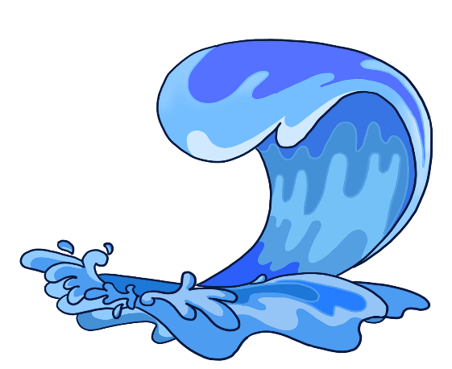
Bọn tớ ca hát từ sáng sớm cho đến hoàng hôn.
Lời mời gọi của sóng
Bọn tớ ngao du nơi này nơi nọ mà không biết từng đến nơi nao

Slide 9
Nghệ thuật nhân hóa
Thiên nhiên trở nên gần gũi, đẹp, lôi cuốn, hấp dẫn

Slide 10
Cách thức tham gia
“Hãy đến nơi tận cùng trái đất, đưa tay lên trời, cậu sẽ được nhấc bổng lên tận tầng mây”
“Hãy đến rìa biển cả, nhắm nghiền mắt lại, cậu sẽ được làn sóng nâng đi”.

Slide 11
Dễ dàng, đơn giản
Lôi cuốn, kì diệu
Cách thức tham gia
Kích thích sự tò mò, khơi dậy đúng tâm lí thích vui chơi của trẻ thơ
Biểu tượng cho những cám dỗ của cuộc sống

Slide 12
2. Thái độ của em bé

Slide 13
Thái độ của em bé trước lời mời gọi
Con hỏi: “Nhưng làm thế nào mình lên đó được?”
Con hỏi: “Nhưng làm thế nào mình ra ngoài đó được?”
→ Tò mò, háo hức, bị hấp dẫn, khao khát được vui chơi và khám phá

Slide 14
3. Trò chơi của em bé

Slide 15
Nhưng con biết có trò chơi thú vị hơn mẹ ạ.
Con là mây và mẹ sẽ là trăng
Hai bàn tay con ôm lấy mẹ, và mái nhà ta sẽ là bầu trời xanh thẳm
…Nhưng con biết trò chơi khác hay hơn.
Con là sóng và mẹ sẽ là bến bờ kì lạ,
Con lăn, lăn, lăn mãi rồi sẽ cười vang vỡ tan vào lòng mẹ.
Và không ai trên thế gian này biết mẹ con ta ở chốn nào.

Slide 16
Tâm hồn ngây thơ, trong sáng
Thông minh, sáng tạo
Tình yêu thương mẹ sâu sắc, mãnh liệt

Slide 17
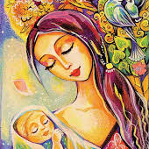
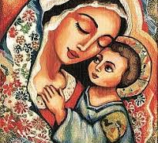
Tình mẫu tử thiêng liêng, bất diệt là sức mạnh vượt qua các cám dỗ

Slide 18
III. Tổng kết

Slide 19
Sử dụng hình ảnh mang giàu chất trữ tình mang ý nghĩa biểu tượng.
NGHỆ THUẬT
Kết cấu bài thơ như 1 câu chuyện kể tạo ấn tượng thú vị với hình thức đối thoại lồng trong lời kể của em bé
Nghệ thuật đối lập, ẩn dụ, nhân hóa . . .

Slide 20
Bài thơ chứa đựng những triết lí giản dị nhưng đúng đắn về hạnh phúc trong cuộc đời
NỘI DUNG
Thông qua cuộc trò chuyện
của em bé với mẹ, bài thơ Mây và sóng của R. Ta-go đã ngợi ca tình mẫu tử thiêng liêng, bất diệt.

Slide 21
Ôn bài + Vẽ tranh minh họa cho bài thơ
Hướng dẫn tự học
Tìm đọc thêm các tác phẩm nói về tình mẫu tử

Slide 22
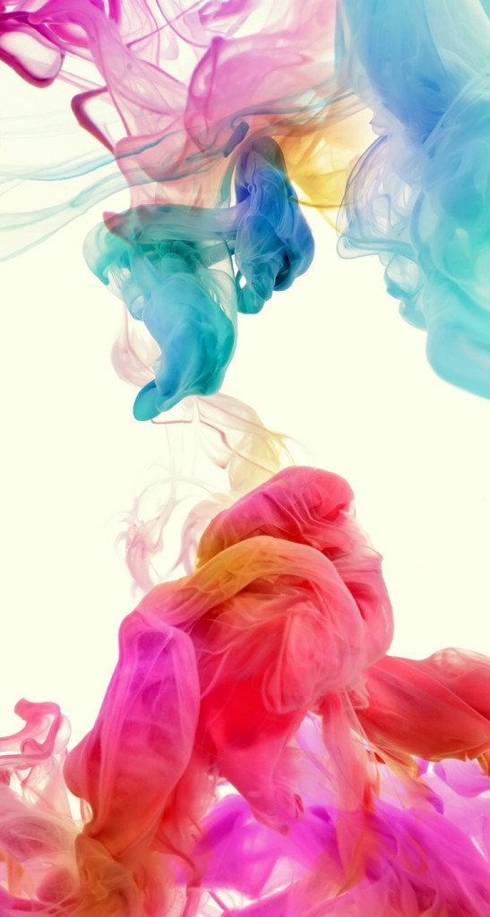
THANK YOU

